Slide 1
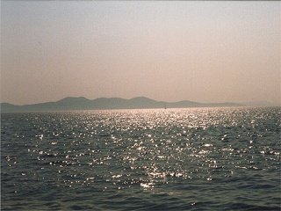
Почему нужно беречь и охранять воду?

Slide 2




Биолого-
географическая
кафедра

Slide 3
Вода – важное для организма вещество: на 1 кг тела коровы – 600 г воды утки – 700 г воды; у медузы на 100 г тела – 99 г воды

Slide 4
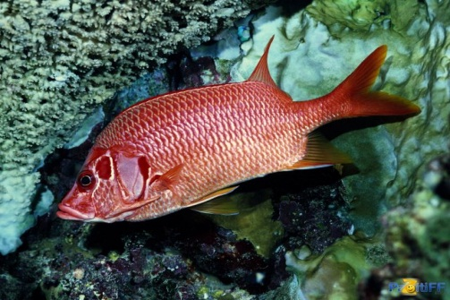
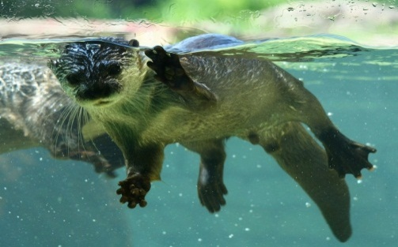
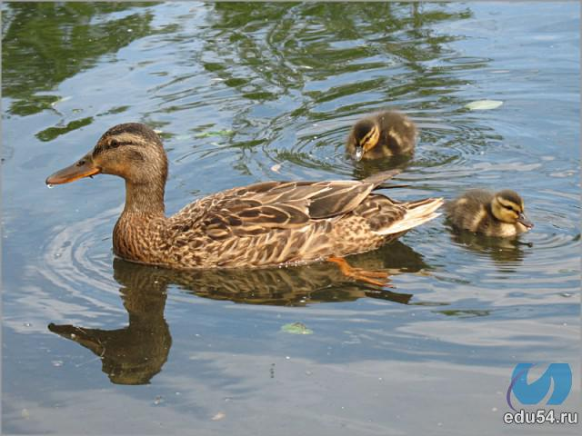
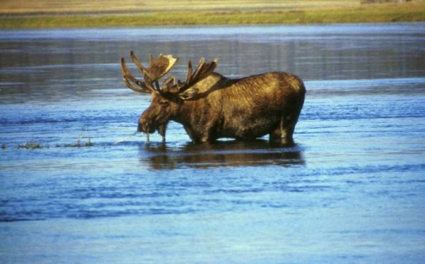
рыба
выдра
вода
утка
лось

Slide 5
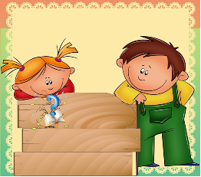

Научно-аналитическая
кафедра

Slide 6
Хватит ли воды? для производства 1 т стали – 150 т воды для производства 1 т бумаги – 250 т воды чтобы вырастить 1 т свёклы – 10 т воды

Slide 7
Экономические задачи
Задача 1.
В квартире неисправен кран, из которого за час вытекает один стакан воды. Сколько чистой воды утекает за сутки? За 10 дней?
Задача 2.
При утечке из крана воды за сутки набирают одно ведро. Сколько вёдер воды наберется за неделю? За месяц?

Slide 8


Кафедра истории

Slide 9

Кафедра русского языка и литературы

Slide 10
Вода – мать полей, а без матери не проживешь. (Китайская пословица)
Мы не ценим воду до тех пор, пока не высохнет колодец. (Английская пословица)
Каля за каплей – образуется озеро, а перестанет капать – образуется пустыня. (Узбекская пословица)

Slide 11
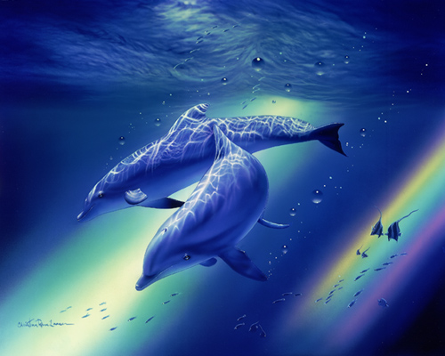
Кафедра экологии

Slide 12
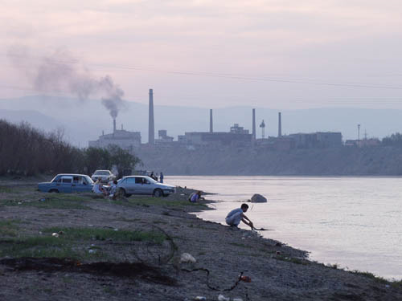

Slide 13
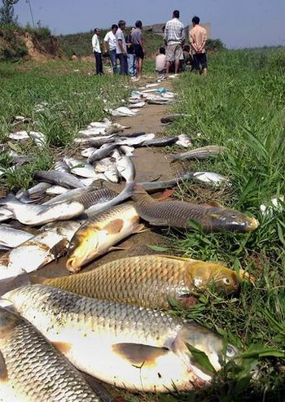

Slide 14
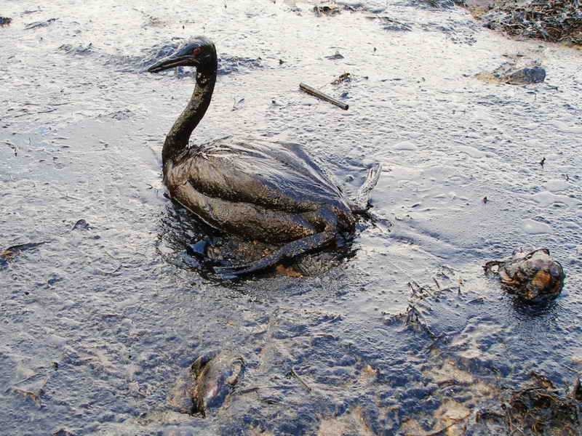

Slide 15
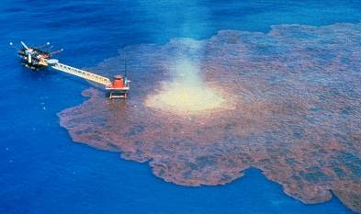
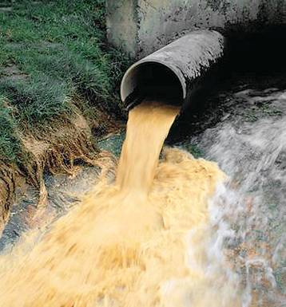
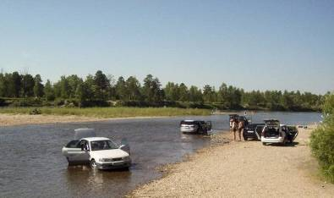
Отчего загрязняется вода?

Slide 16


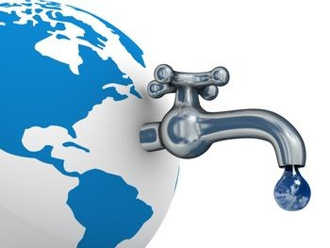
Кафедра медицины

Slide 17
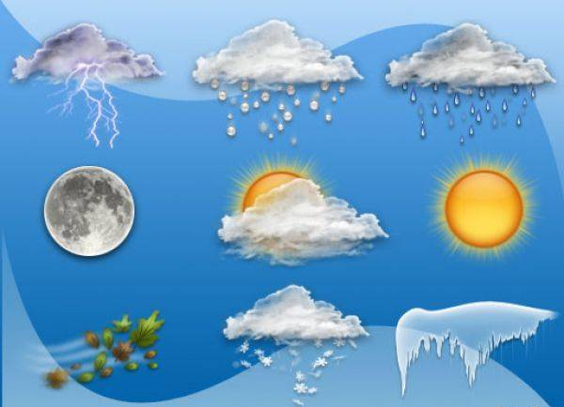
Кафедра метеорологии

Slide 18
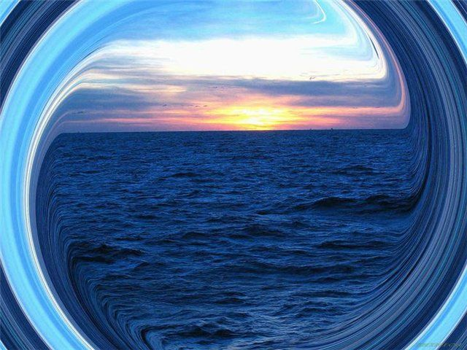
Спасибо за урок!
МОЛОДЦЫ!!!

